Slide 1

CONCEPTION ET DEVELOPPEMENT D'UNE Application
(My Foot)
-Réalisé par :
-DRIDI Ichrak
-JERBI Habib
-BAHRI Rochdi
-CHTIOUI Abdelaziz
Encadrer par :
MASSOUDI Radhouene

Slide 2

Introduction
My Foot une plateform qui serre a gérer des compétitions de football entre des équipes, et de consulter en temps réel tous les résultats, classements, statistiques …
vous pouvez suivre de nombreuses compétitions (Championnat, Coupe du Monde, Ligue des Champions etc.)
Découvrir les actualités des équipes
My Foot permet aussi de recevoir des alertes en direct
Voir des fiches complètes sur des joueurs et bien d’autres informations
Vous pouvez aussi participer à des sondages en donnant vos avis sur les performances d’une équipe, d’un entraîneur etc.

Slide 3

Etude de l’existant
L’étude de l'existant permet de déterminer les points faibles et les points forts d'un produit actuel pour pouvoir déterminer les besoins du client.
Problematique :
Il y a plusieurs application qui permet a l’utilisateur de suivre les matchs des clubs, de consulter les résultats, et de voir des statistiques des match, mais il n’ya pas une application qui permet de gérer des compétitions entre des équipes de football, une application qui permet d’organiser une compétition entre des équipe.

Slide 4
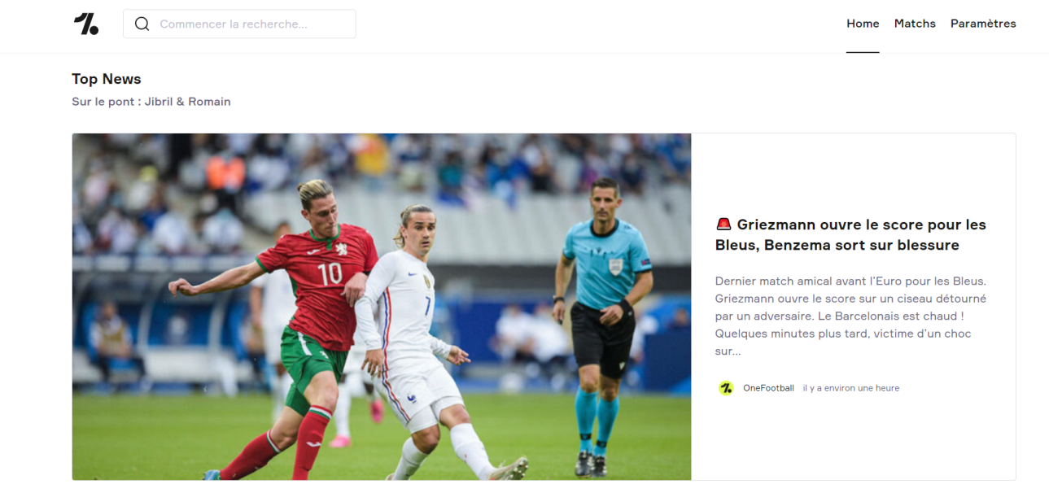

OneFootball est une société de médias de football basée en Allemagne
L'application OneFootball propose des scores en direct des statistiques et des nouvelles
de 200 ligues dans 12 langues différentes couvertes par une salle de rédaction située à Berlin

Slide 5
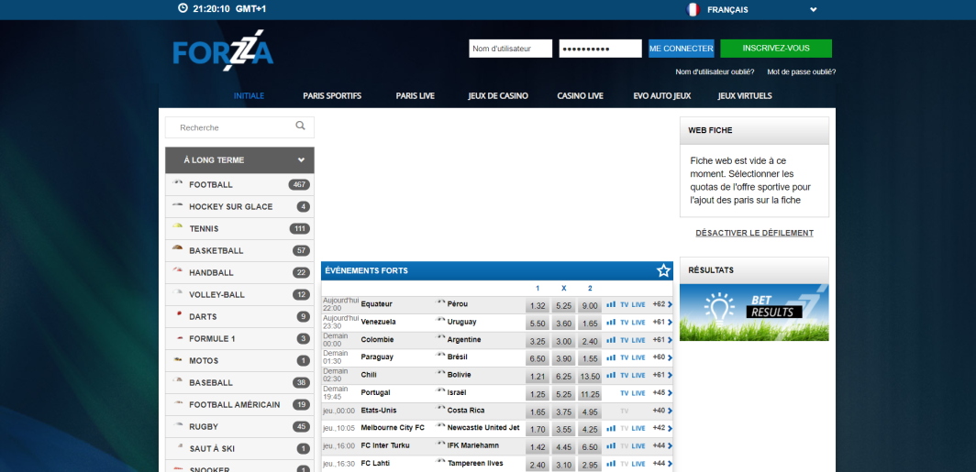
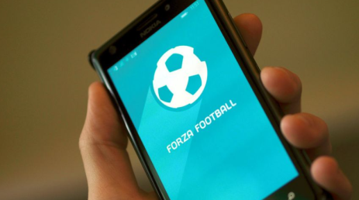
Forza Football est une application de résultats de football permettant de suivre les matchs des clubs, des sélections et de vos équipes préférées.
Forza est la meilleur allié pour scores en direct et notifications push, sondages d'opinion et temps forts en vidéo pour plus de 420 ligues et coupes de football dans le monde entier. En plus d'être une application de scores en direct connue et appréciée à l'échelle internationale, Forza Football est également en train de changer le visage du football en libérant et partageant l'opinion collective des fans partout dans le monde.

Slide 6


Critique de l’existant :
Se sont des plateformes qui permet a l’utilisateur de juste consulter les match, les résultats et les statistiques, mais de ne pas réalisé ou organisé une compétition.
Solution proposé:
Realisation d’une application qui permet a l’utilisateur de créér et organisée son propre compétition

Slide 7
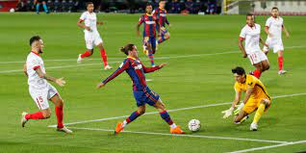
Identifications des acteurs
Organisateur
Arbitre
Joueur
Entrainneur
Responsable Ticket

Slide 8
Spécifications
fonctionnelles
Analyse des besoins fonctionnels
Gestion d’organisateur
Gestion des stades
Gestion comptetitions
Gestion d’Arbitre
Gestion des Matchs
Gestion d’Entrainneur
Gestion des Tickets
Gestion des joueurs

Slide 9
Besoins non fonctionnels
La modularité : l’application est divisée en plusieurs processus.
Aptitude à la maintenance.
Performance :
- Temps de réponse : le chargement de l’application, ouverture d’écran et des délais de rafraîchissement.
- En temps de traitement : fonctions, importations/exportations de données
Ergonomie :
-Les standards d’ergonomie : la densité d’éléments sur les écrans, la disposition et les flux, les couleurs, l’Interface Utilisateur, les raccourcis clavier.
-Internationalisation / besoins de localisation : langages, orthographe, claviers, formats de papier.

Slide 10
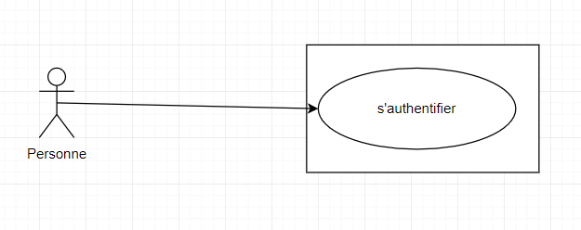
Diagramme cas D’utilisation
Une Personne doit s’authentifier

Slide 11
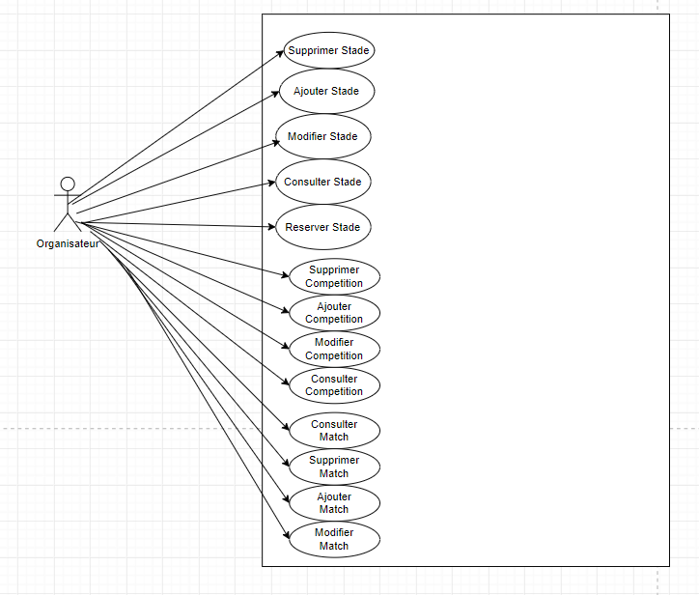
Un Organisateur et une personne il peut gérer les stades, les compétition et les match

Slide 12
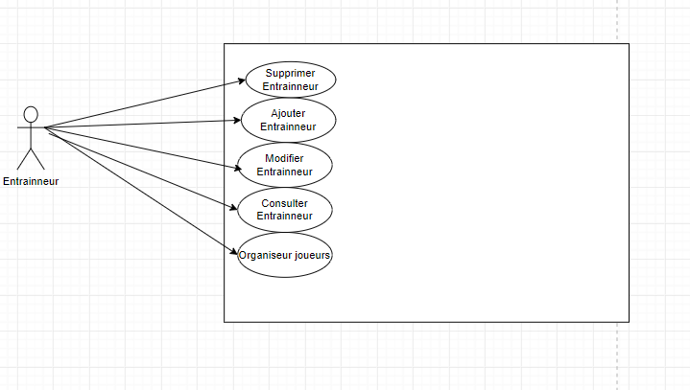
Un entrainneur est une personne, il peut organiser les joueurs

Slide 13
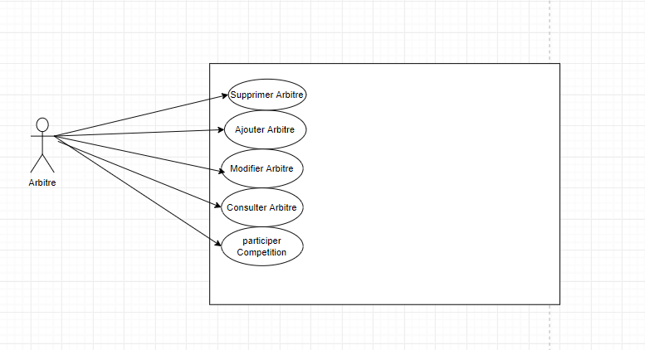
Un Arbitre est une personne, il peut participer dans des compétences

Slide 14
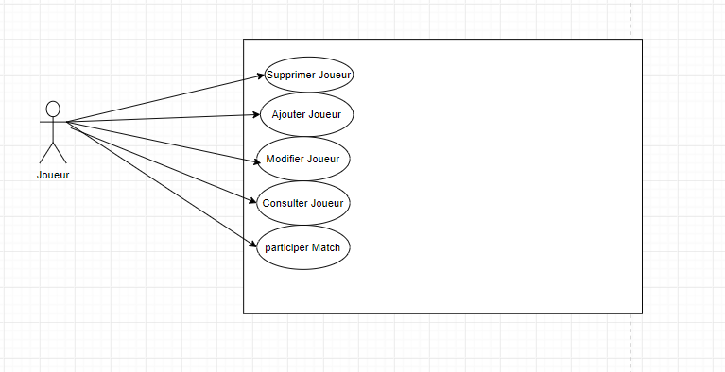
Un Joueur est une Personne, il peut participer dans un Match

Slide 15
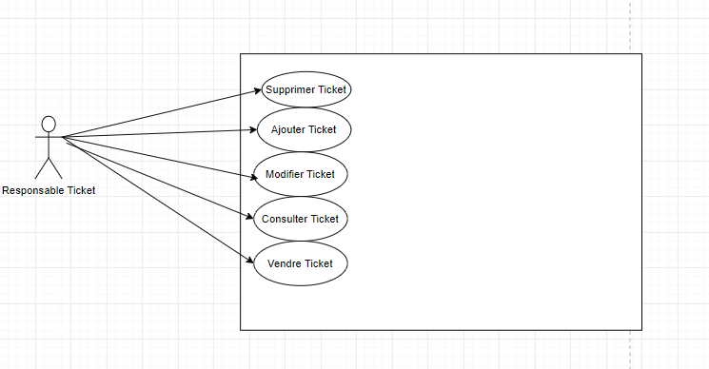
Un Responsable Ticket est une Personne, il peut vendre des ticket

Slide 16
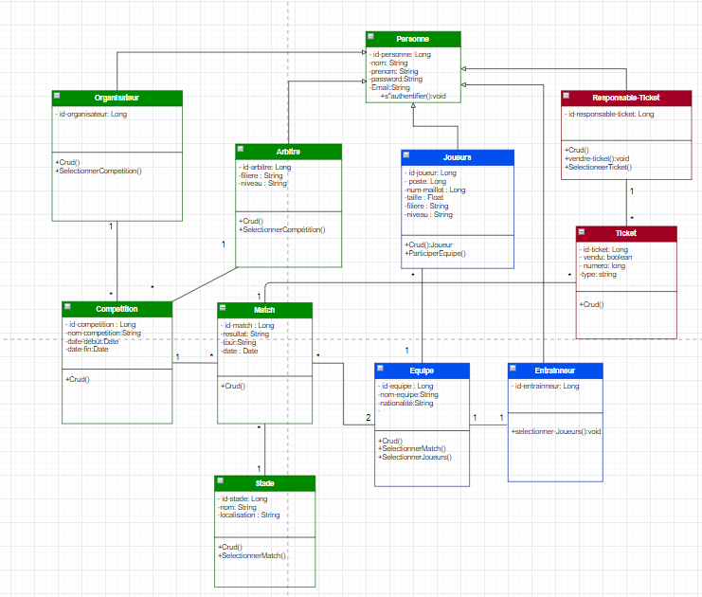
Diagramme de Classe

Slide 17
Merci !

